Slide 1
Projeto 2 do Curso: IA Aplicada a Problemas de Engenharia
Gabriel Silva 235038
Luis Felipe Oliveira Santos 299675
Yan de Miranda Zimmermann Lobo 195649

Slide 2
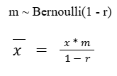
Tarefa 1: Rede Neural e Dropout
O Dropout pode ser definido como um método de regularização. Ele introduz um hiperparâmetro r que representa a fração de saídas que serão zeradas durante cada passo de treinamento.
Para uma entrada de ativação x na camada onde se aplica dropout, define-se uma máscara binária amostrada de uma distribuição Bernoulli com parâmetro 1-r.

Slide 3
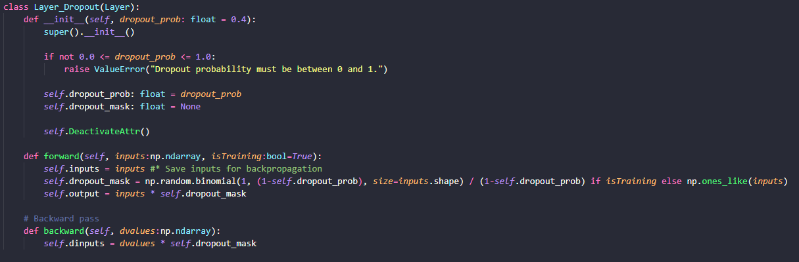
Tarefa 1: Rede Neural e Dropout Implementação

Slide 4

Tarefa 1: Rede Neural e Dropout Experimentos
A primeira etapa da análise foi conduzida utilizando a função seno abaixo:
Os experimentos foram organizados de forma sequencial:
Treinamento utilizando apenas o otimizador básico (SGD).
Aplicação de learning rate decay para analisar sua influência na estabilidade da convergência.
Inclusão do termo de momentum no processo de otimização.
Aplicação do dropout, com variação das taxas e da posição das camadas em que foi inserido.
A rede para essa função foi montada com 2 camadas ocultas, com 100 e 50 neurônios, na primeira e segunda respectivamente. A função de ativação Leaky_ReLU foi utilizada na primeira e ReLU na segunda.

Slide 5

Tarefa 1: Rede Neural e Dropout Experimentos
A segunda da análise foi conduzida utilizando a seguinte função:
Essa função foi adotada porque, nos testes preliminares sem dropout, levou à obtenção de perda de teste igual a zero, caracterizando um caso de overfitting extremo. Justamente por isso, essa função e essa arquitetura foram escolhidass como base para analisar, de forma mais clara, o impacto da aplicação do dropout em um cenário onde a rede tem alta capacidade de memorização.
A rede para essa função foi montada com 3 camadas ocultas, com 50 neurônios em cada. A função de ativação Leaky_ReLU foi utilizada na primeira e ultima camada, e a Tanh na intermediaria.

Slide 6
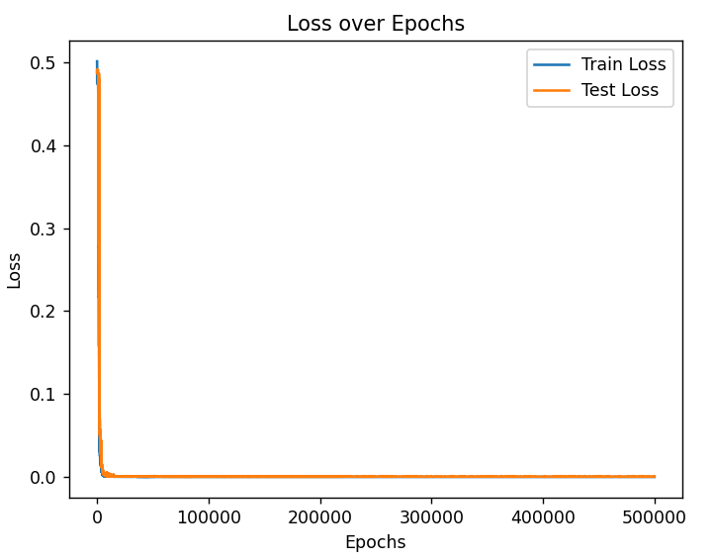
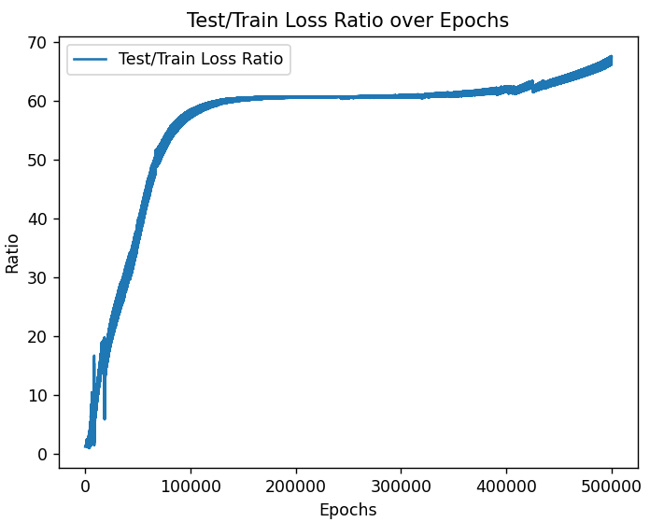
Tarefa 1: Rede Neural e Dropout Resultados – Primeira função sem Dropout

Slide 7
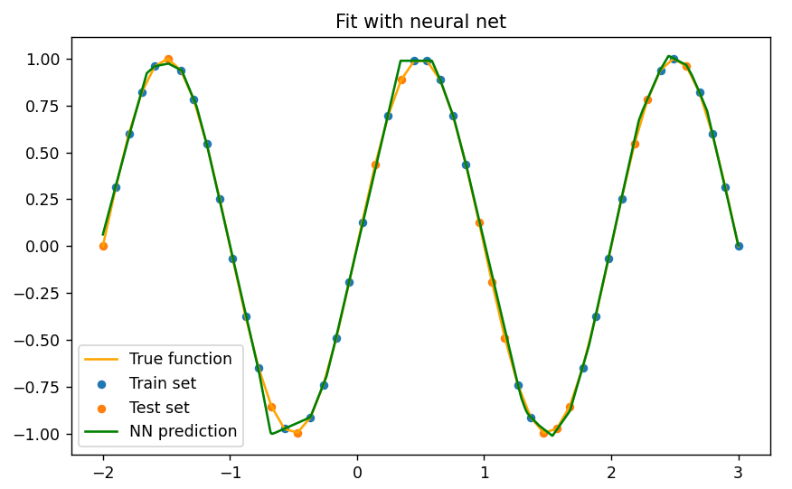
Tarefa 1: Rede Neural e Dropout Resultados – Primeira função sem Dropout

Slide 8
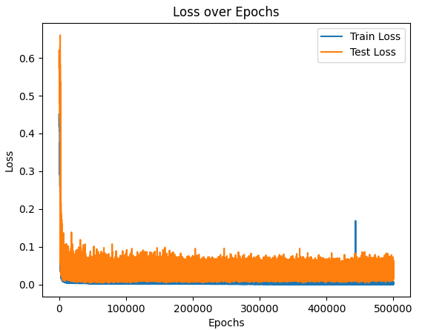
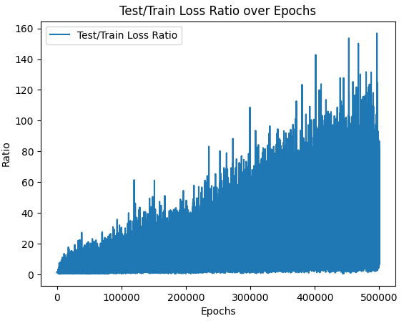
Tarefa 1: Rede Neural e Dropout Resultados – Primeira função Dropout 0.2 na primeira camada

Slide 9
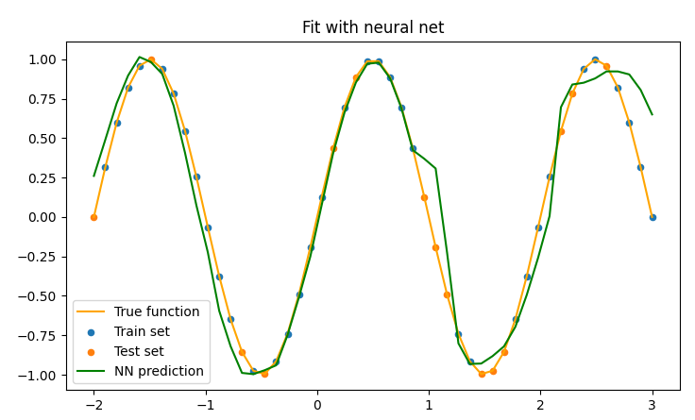
Tarefa 1: Rede Neural e Dropout Resultados – Primeira função Dropout 0.2 na primeira camada

Slide 10
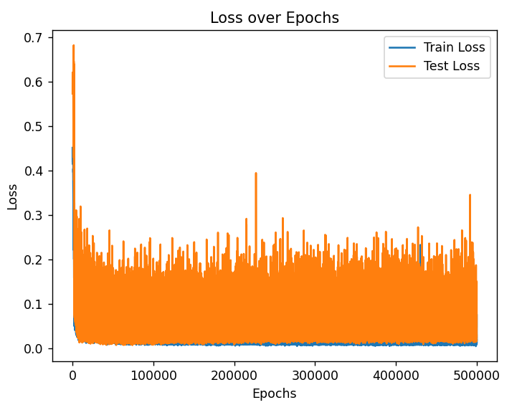
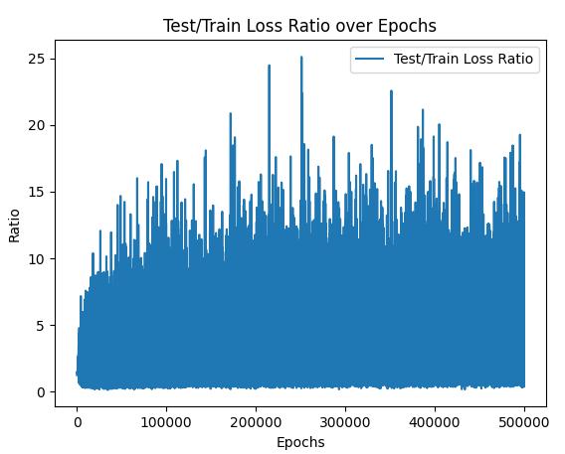
Tarefa 1: Rede Neural e Dropout Resultados – Primeira função Dropout 0.2 em todas camadas

Slide 11
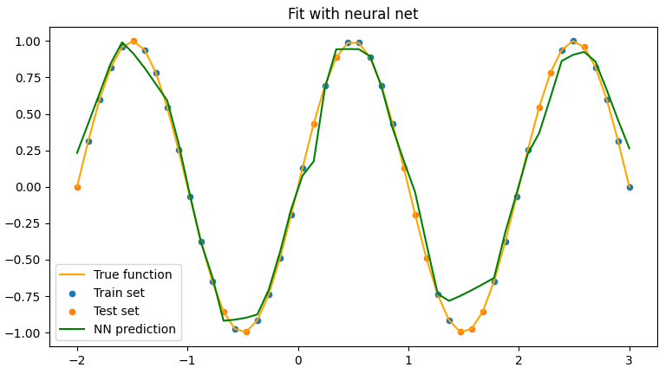
Tarefa 1: Rede Neural e Dropout Resultados – Primeira função Dropout 0.2 na primeira camada

Slide 12
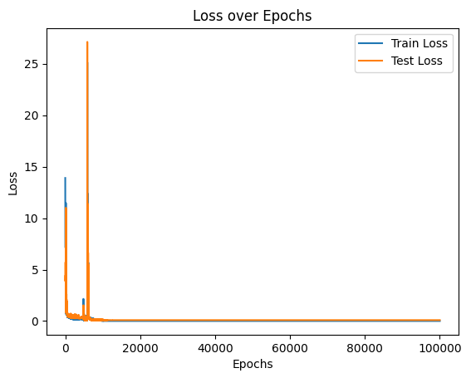
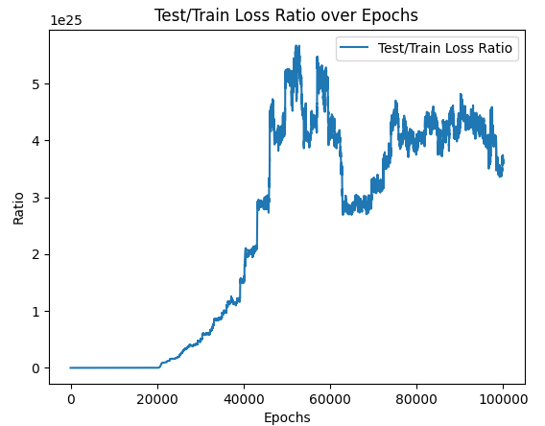
Tarefa 1: Rede Neural e Dropout Resultados – Segunda função Sem Dropout

Slide 13
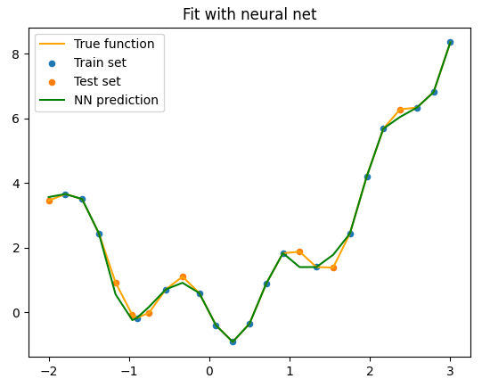
Tarefa 1: Rede Neural e Dropout Resultados – Segunda função Sem Dropout

Slide 14
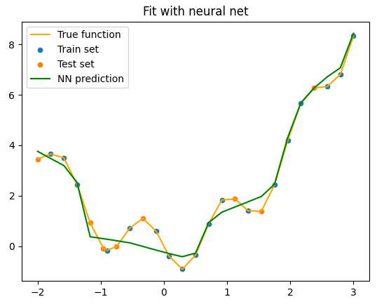
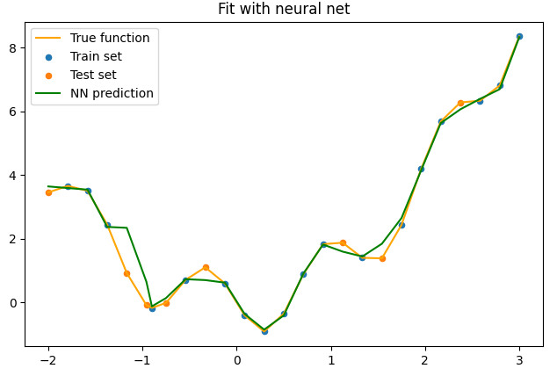
Tarefa 1: Rede Neural e Dropout Resultados – Segunda função com Dropout
0.2 na primeira camada
0.2 em todas as camadas

Slide 15
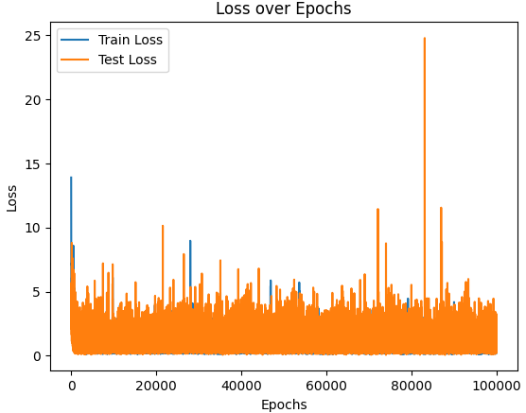
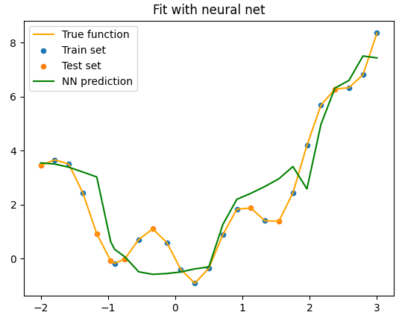
Tarefa 1: Rede Neural e Dropout Resultados – Segunda função com Dropout 0.8 na primeira camada

Slide 16
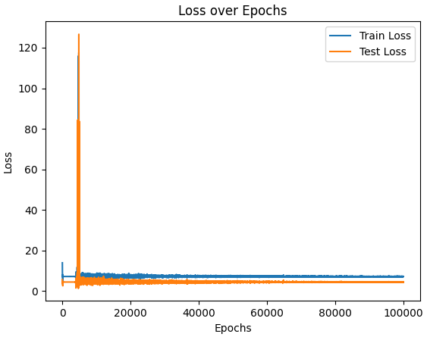
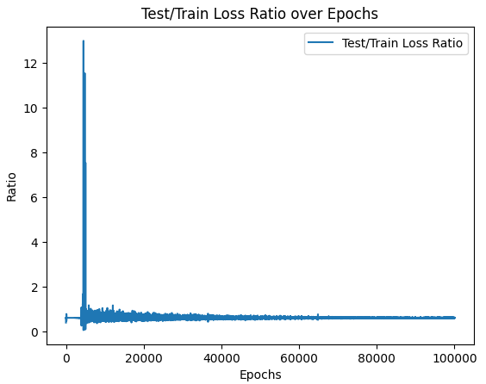
Tarefa 1: Rede Neural e Dropout Resultados – Segunda função Dropout na ultima camada

Slide 17
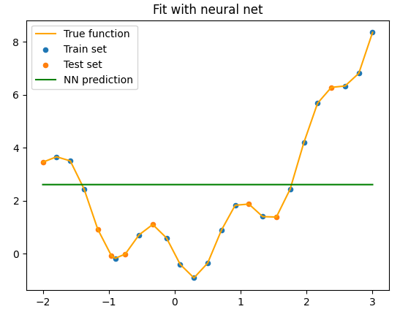
Tarefa 1: Rede Neural e Dropout Resultados – Segunda função Dropout na ultima camada

Slide 18
Tarefa 1: Rede Neural e Dropout Conclusão
Conseguiu reduzir o overfitting para as funções suaves e determinísticas testadas nesse trabalho.
Introduziu mais incerteza na perda, deixando ela ruidosa.
Dropout não deve ser usado como regularizador padrão. Ele por si só pode comprometer o modelo. É interessante fazer sua aplicação em conjunto com outras técnicas, para que atue como componente complementar.

Slide 19

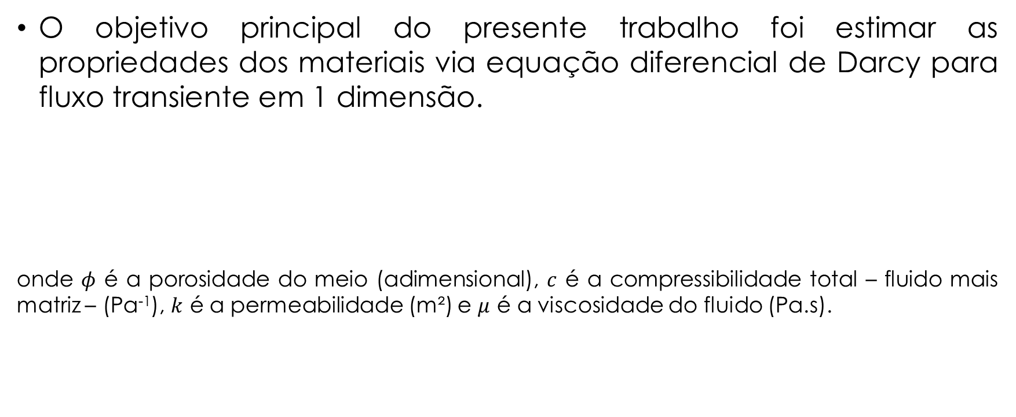
Tarefa 2: PINN Método
O objetivo principal do presente trabalho foi estimar as propriedades dos materiais via equação diferencial de Darcy para fluxo transiente em 1 dimensão.
onde $φ$ é a porosidade do meio (adimensional), $c$ é a compressibilidade total – fluido mais matriz – (Pa⁻¹), $k$ é a permeabilidade (m²) e $μ$ é a viscosidade do fluido (Pa.s).

Slide 20

Tarefa 2: PINN Método
Para geração dos pontos de treino foi utilizada a seguinte equação analítica, com 100 termos no somatório infinito.

Slide 21
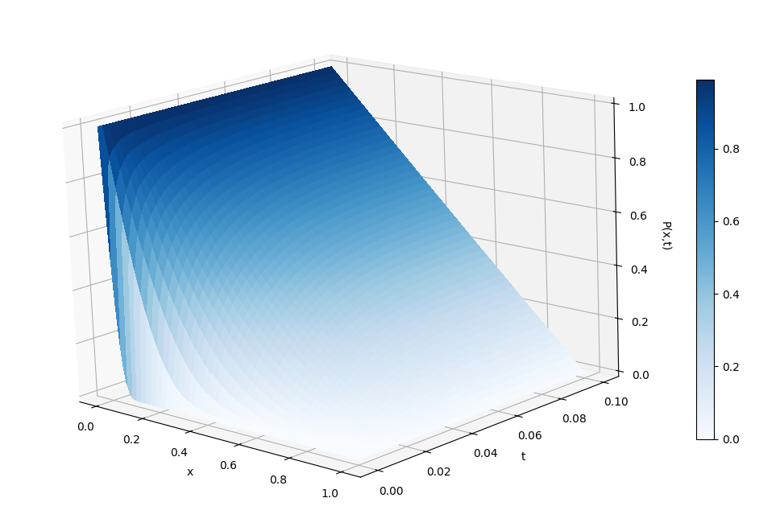
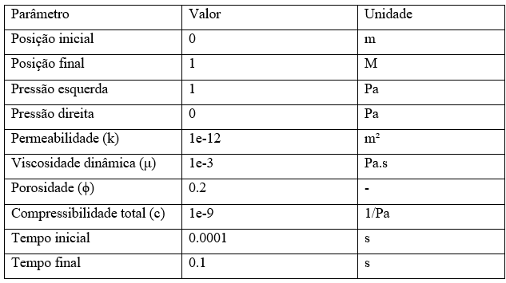

Tarefa 2: PINN Método
Parâmetros fictícios

Slide 22
Tarefa 2: PINN Método
O fluxo de trabalho foi dividido em duas partes:
Geração de experimentos diversos: diferentes valores de tamanho de amostra, níveis de ruído, valores de pesos das funções custo e tamanho da rede; a fim de uma validação inicial da rede;
Com um melhor cenário estipulado pela analise dos experimentos, foi implementada na rede neural a estimativa de coeficientes da equação diferencial, sendo escolhida a porosidade para apresentação de resultados.

Slide 23
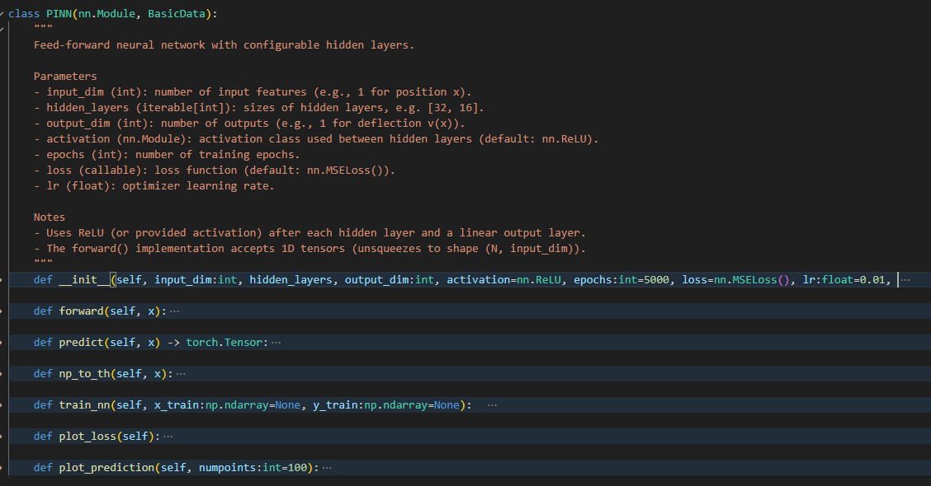
Tarefa 2: PINN Arquitetura do código

Slide 24
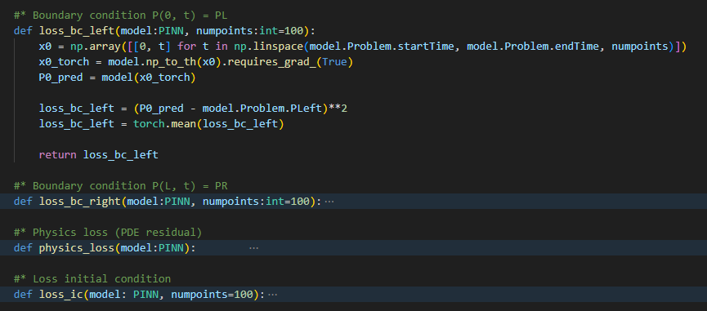
Tarefa 2: PINN Arquitetura do código

Slide 25
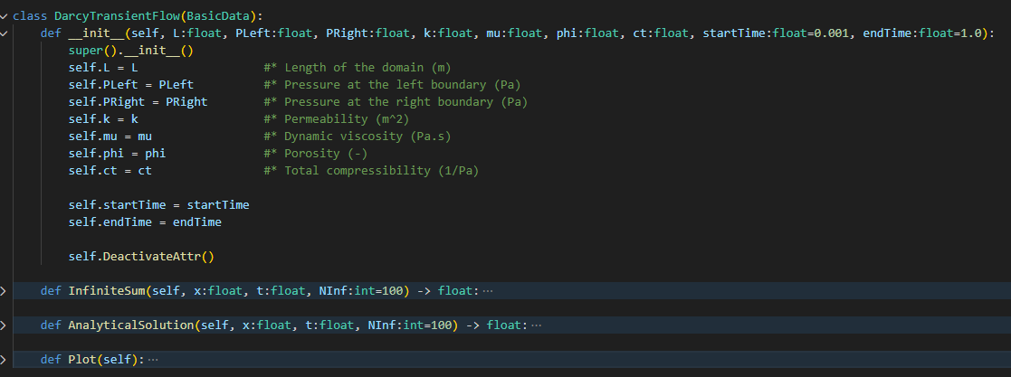
Tarefa 2: PINN Arquitetura do código

Slide 26
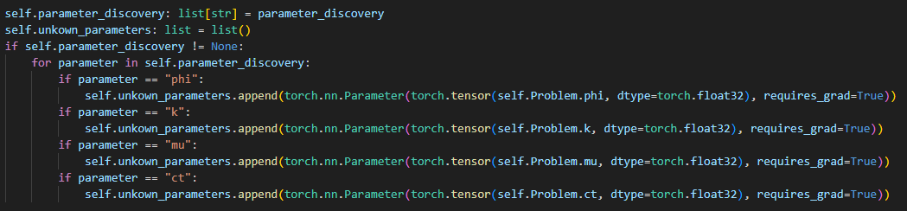
Tarefa 2: PINN Arquitetura do código

Slide 27
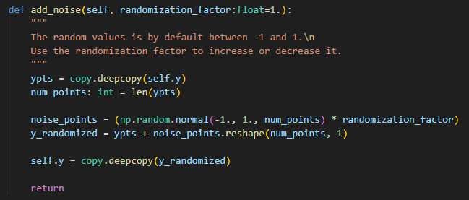
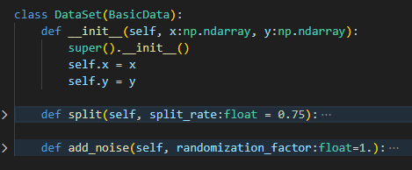
Tarefa 2: PINN Arquitetura do código

Slide 28
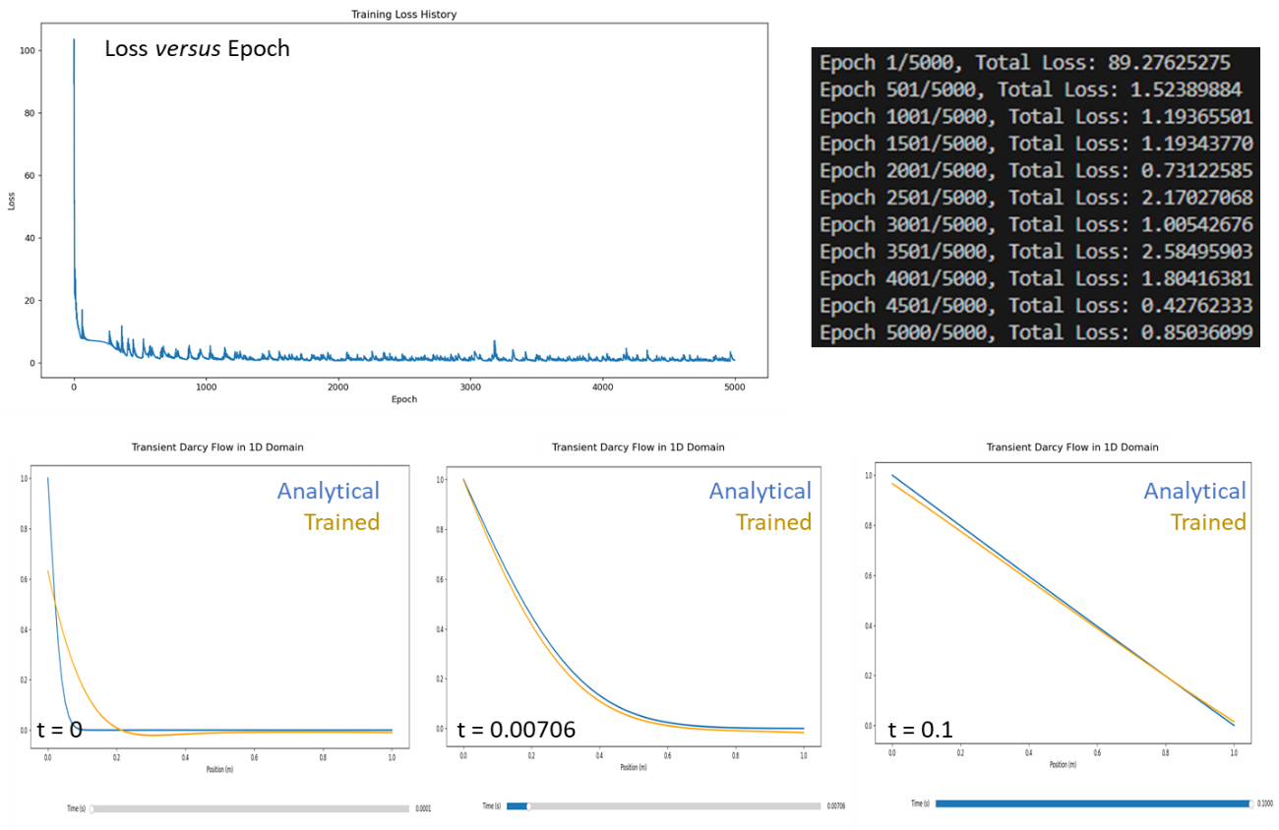
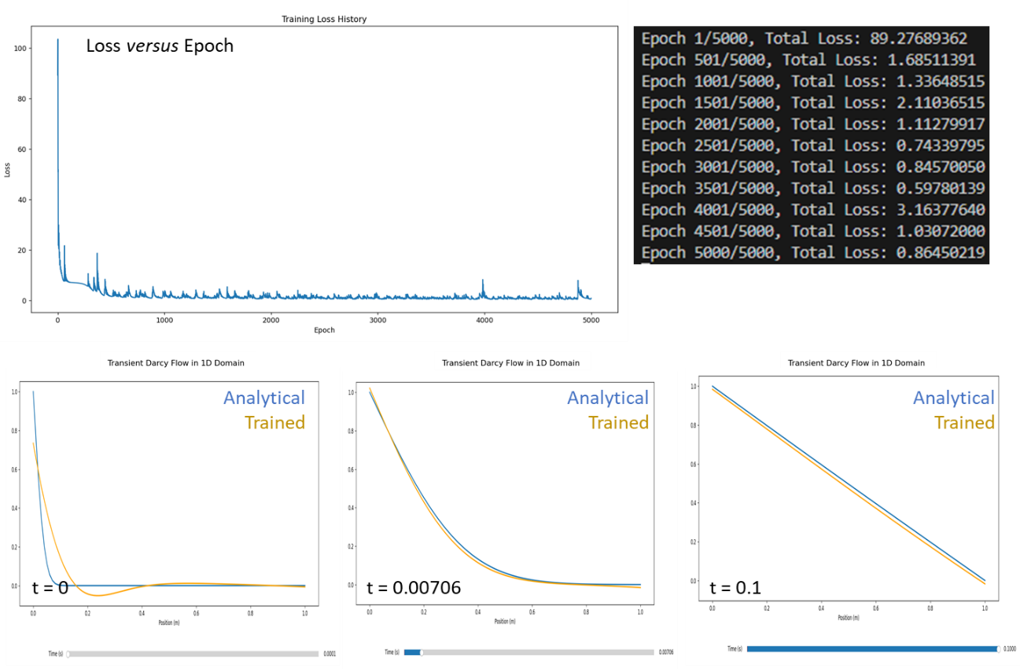
Tarefa 2: PINN Influência da quantidade amostras
Aumentar o número de amostras se mostra positivo para o treinamento da rede, apresentando melhores ajustes entre as curvas analítica e treinada em maiores tempos de simulação.
N = 5000
N = 10000

Slide 29
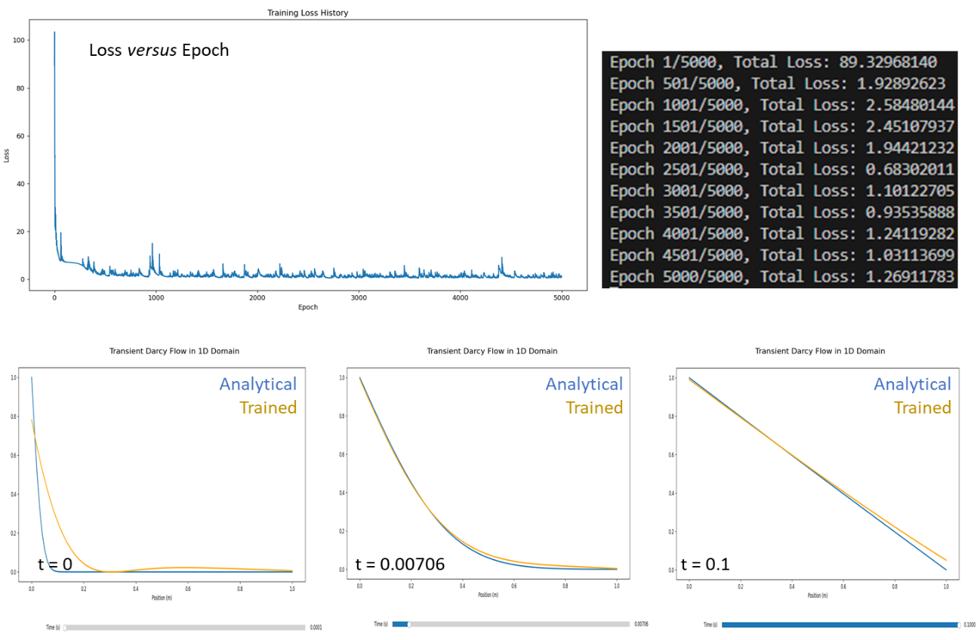
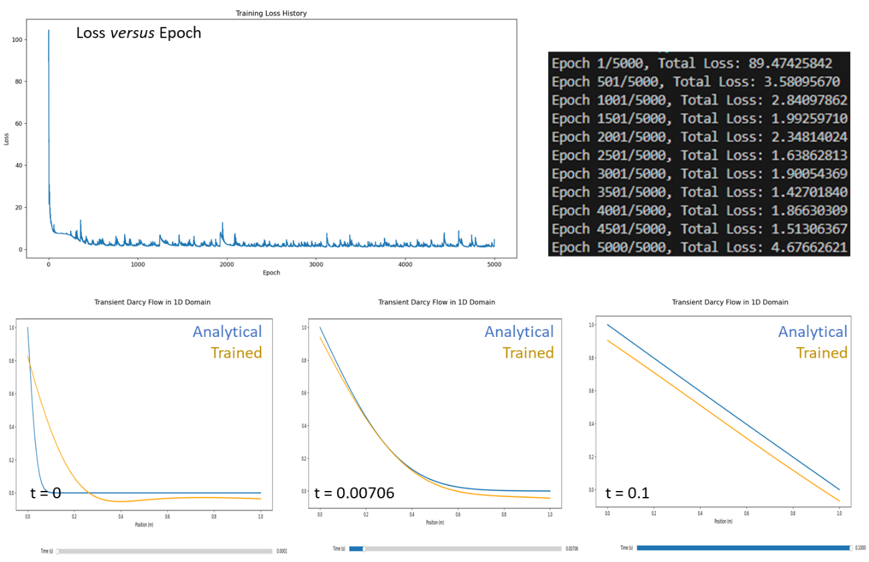
Tarefa 2: PINN Influência do nível de ruído
Observa-se maior influência em estágios finais de simulação, quando o steady-state é alcançado.
Noise Factor = 0
Noise Factor = 0.5

Slide 30
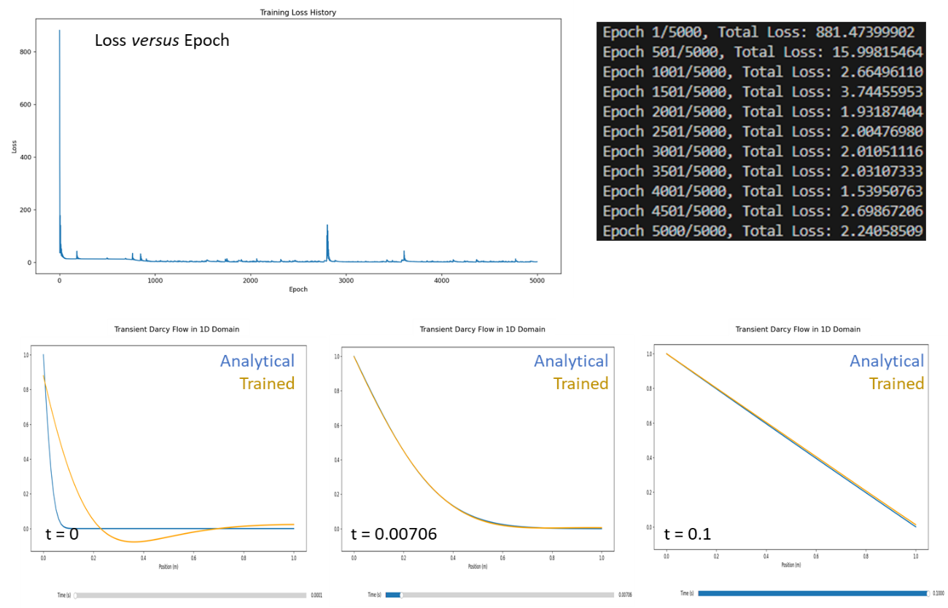
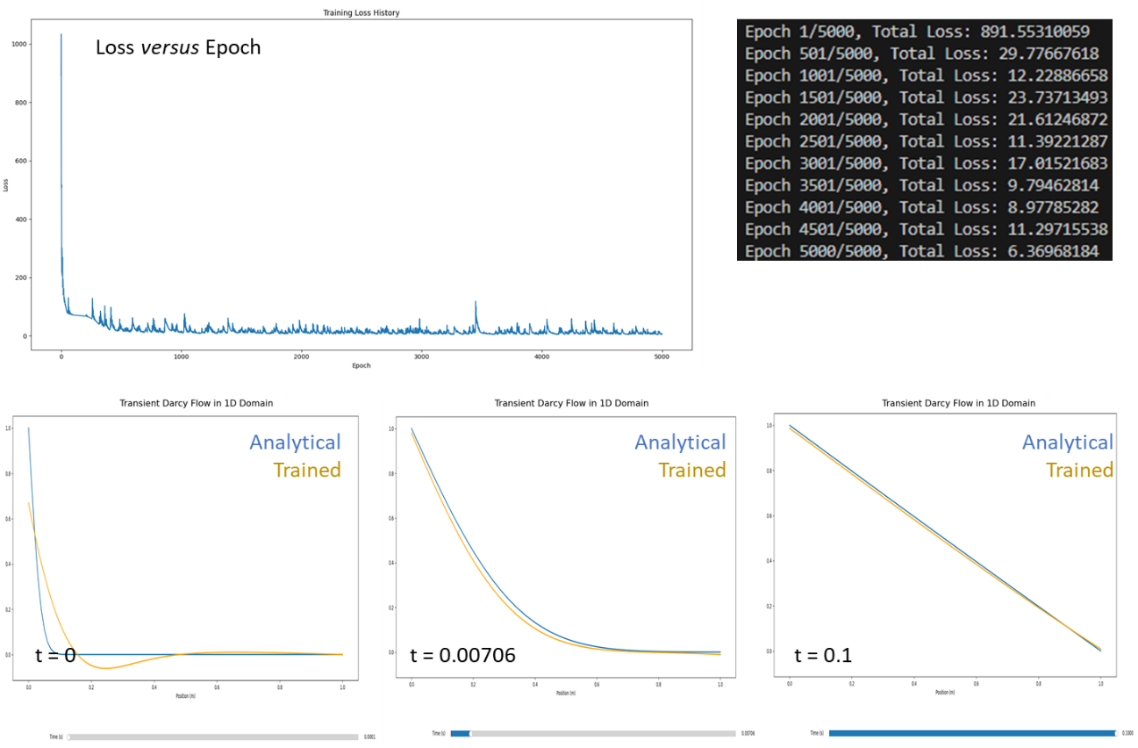
Tarefa 2: PINN Influência dos pesos das funções custo
Quando o peso da função custo da condição de contorno é muito maior do que as demais, melhor ajuste é obtido na condição de contorno esquerda em tempo zero.
BCs = 1000 - IC = 50 - ED = 1
BCs = 1000 - IC = 500 - ED = 10

Slide 31
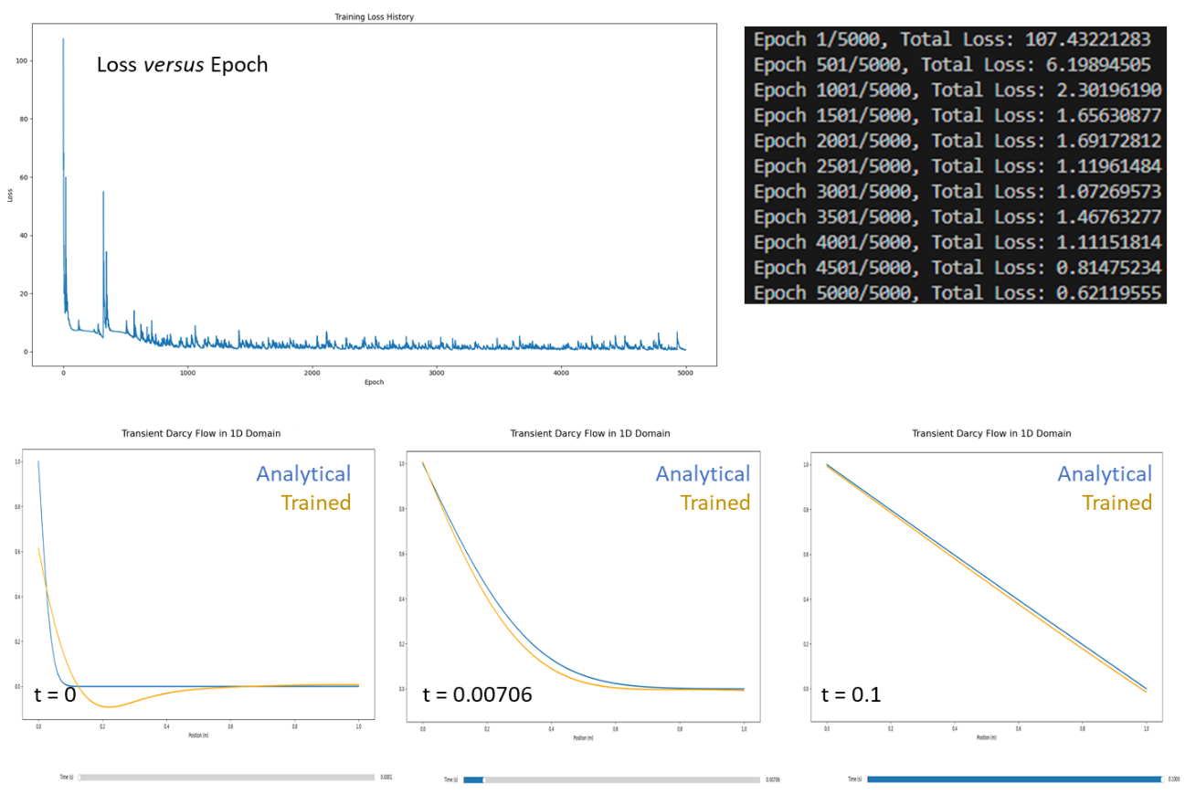
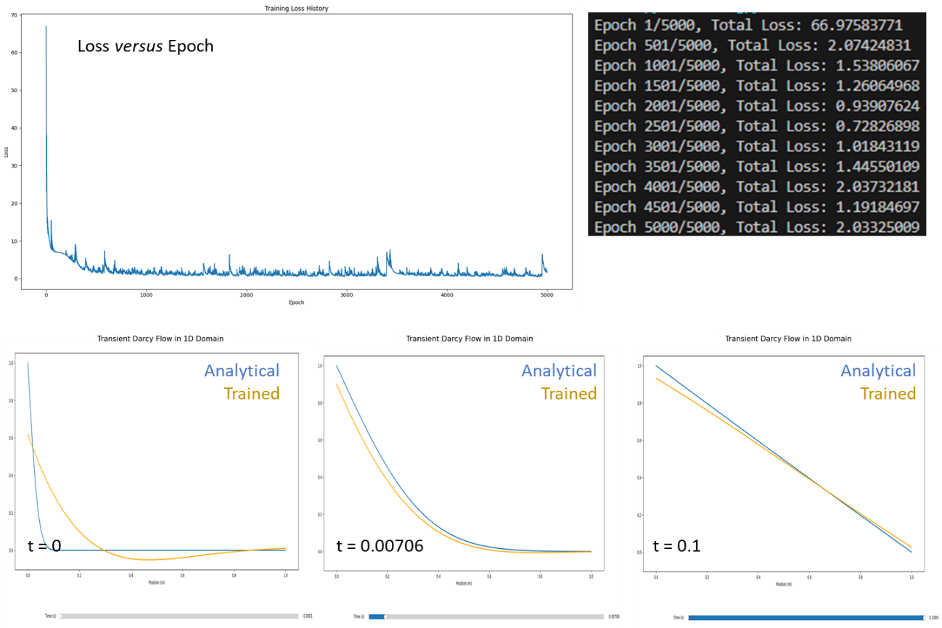
Tarefa 2: PINN Influência do tamanho da rede
A utilização de redes mais largas ou com mais neurônios não se mostrou mais eficiente. A utilização da rede em formato triangular não se mostrou eficiente para este caso.
[50, 50, 50, 50, 50, 50]
[100, 50, 25, 5]

Slide 32
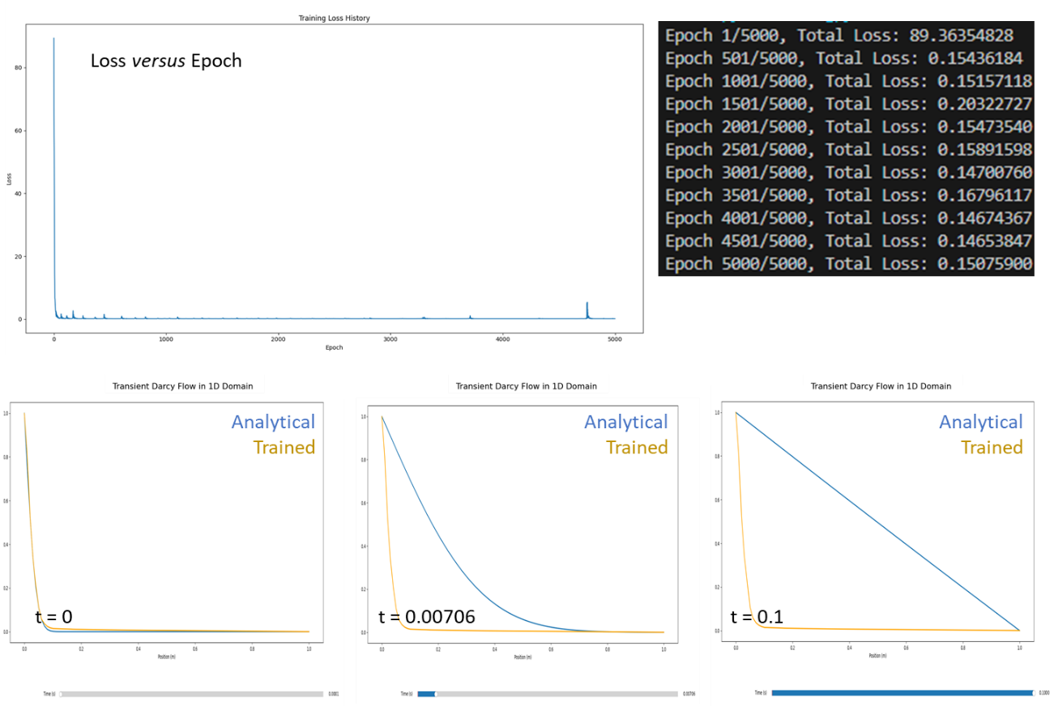
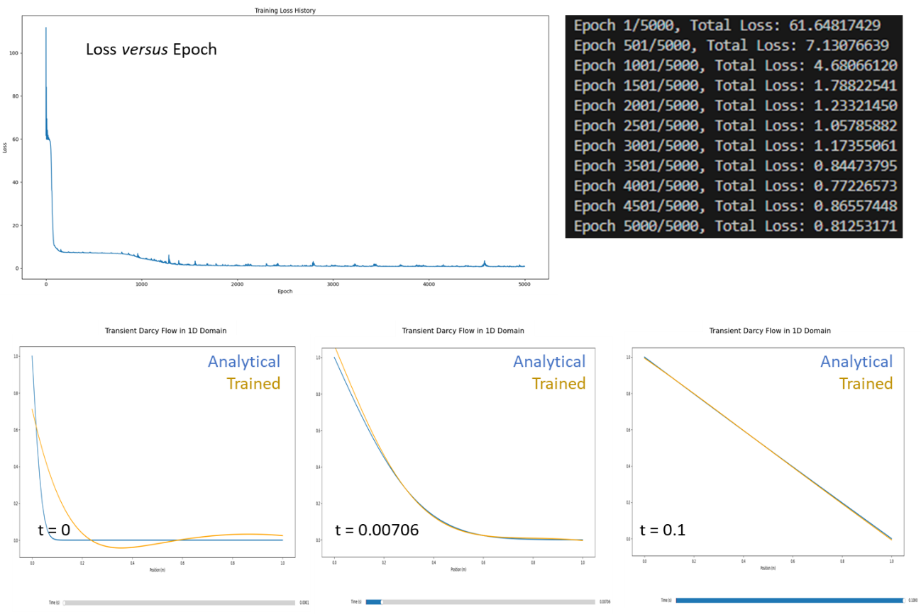
Tarefa 2: PINN Influência do tipo de função de ativação
As funções ReLU e LeakyReLU não conseguiram realizar o treinamento para dependência de tempo. Sigmoide mostrou bom resultado.
ReLU
Sigmoide

Slide 33
Tarefa 2: PINN Parameter discovery
Com os treinamentos realizados, foi idealizado um caso base para realização da estimativa da porosidade.
Buscou-se um caso que mescla os bons comportamentos observados em cada experimento.

Slide 34
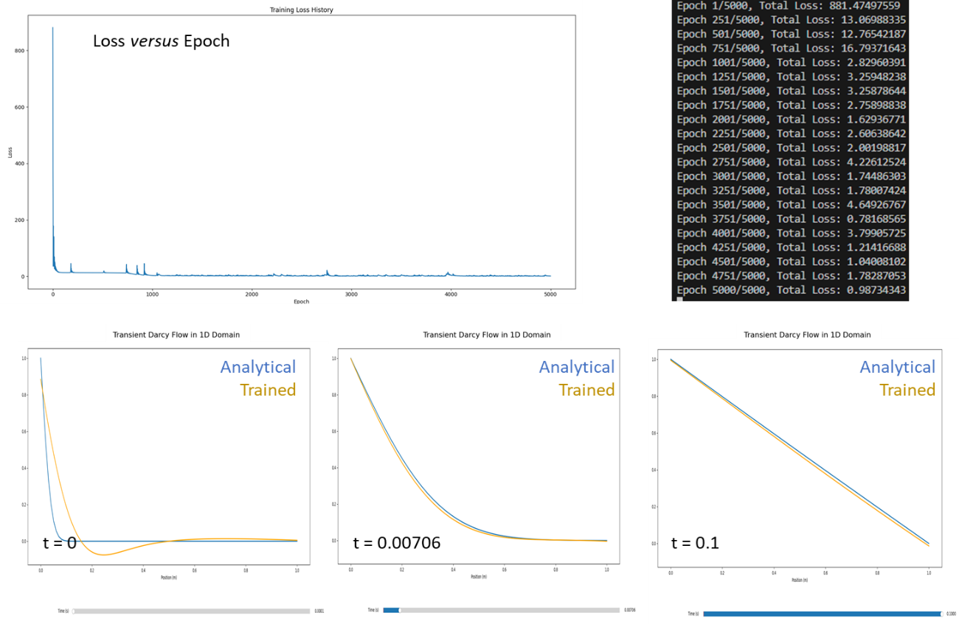
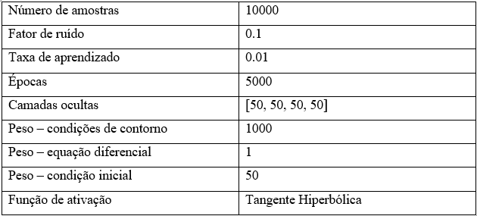
Tarefa 2: PINN Parameter discovery

Slide 35
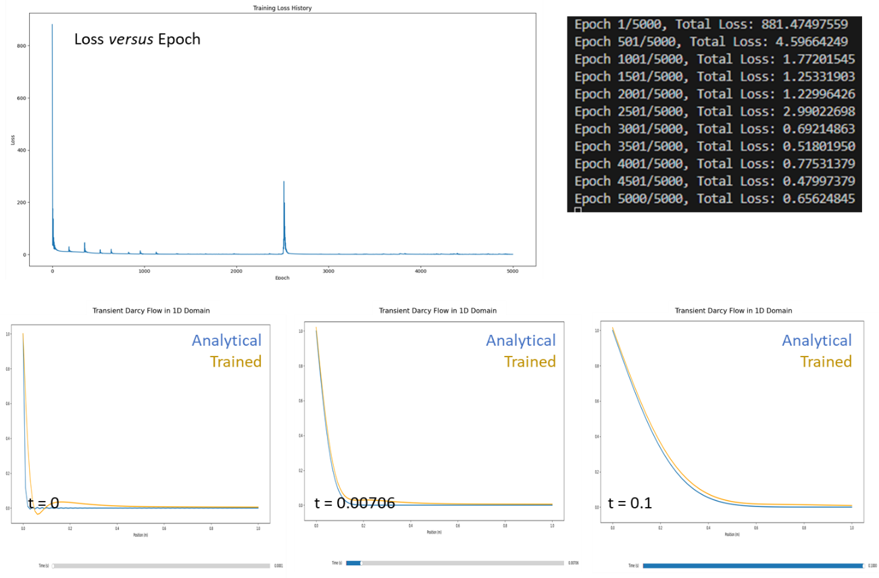
Tarefa 2: PINN Parameter discovery
Entretanto, mesmo assim o parameter discovery não resultou em um coeficiente físico ou similar de porosidade. A porosidade estimada foi 4.656.

Slide 36
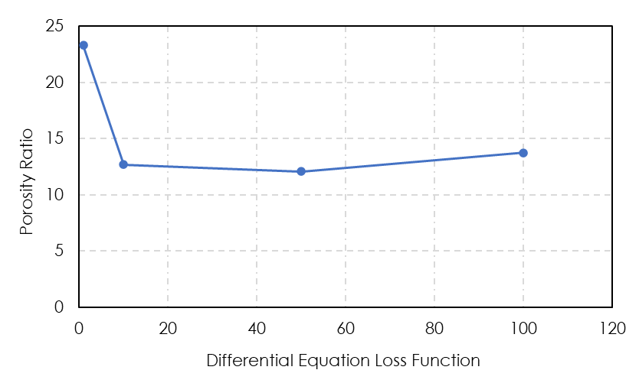
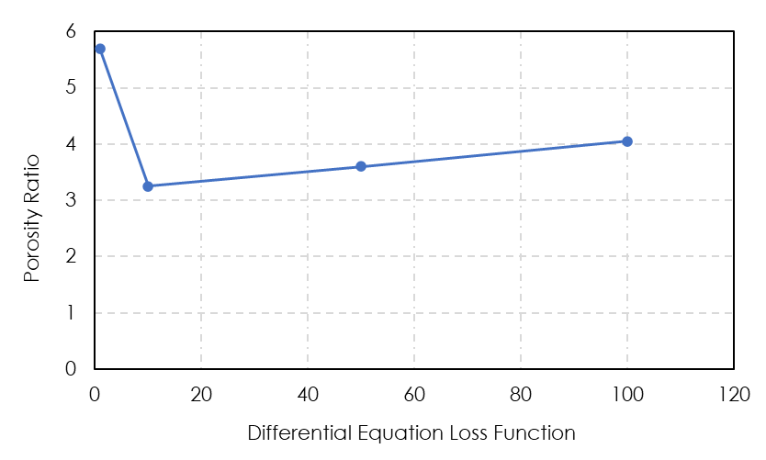
Tarefa 2: PINN Parameter discovery
Pesos
BCs = 1000 - IC = 50
Pesos
BCs = 1000 - IC = 0.01

Slide 37
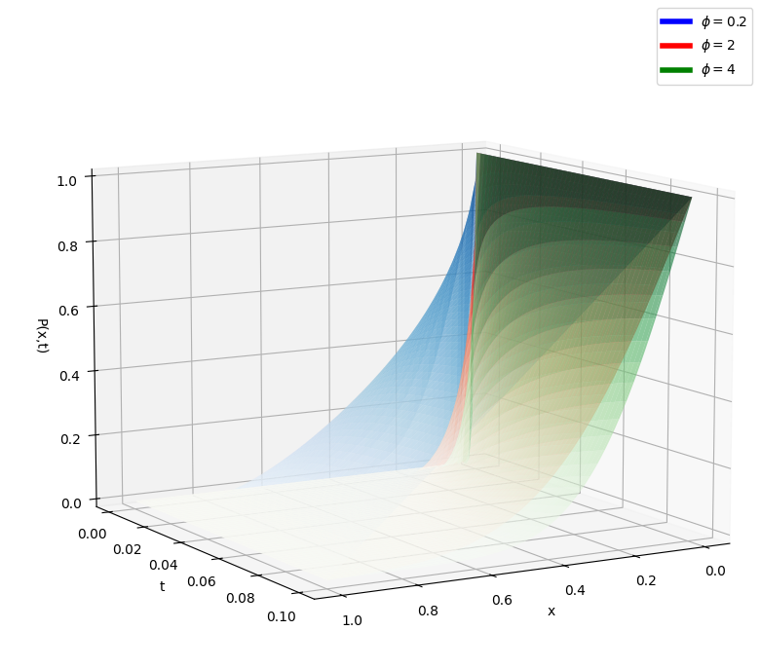
Tarefa 2: PINN Parameter discovery
Não foi possível encontrar um bom ajuste para a estimativa da porosidade. Isso ocorre, possivelmente, devido a alta não linearidade observada na dependência do tempo.

